Slide 1


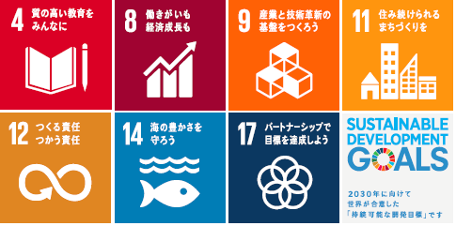

大阪府における
プラスチックごみ対策の取組
2019年10月31日
プラスチックごみ対策シンポジウム
大阪府

Slide 2
最近のプラスチックごみ対策の動き
（１）プラスチック資源循環戦略（2019年５月）
国がプラスチックの資源循環を総合的に推進するため、重点戦略と目標を設定
【重点戦略】
リデュース等（レジ袋有料化義務化等）、リサイクル、再生材バイオプラ、 海洋プラスチック対策、国際展開等
【目標】
〇リデュース
（2030年までにワンウェイプラスチックを累積25％削減）
〇リユース・リサイクル
（2035年までに使用済プラを100％有効利用）
１

Slide 3
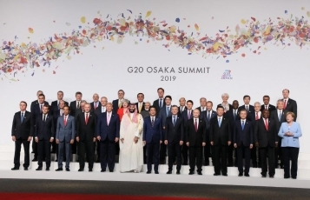
最近のプラスチックごみ対策の動き
（２）G20大阪サミット（2019年６月）
日本で初めてとなるG20サミットを
インテックス大阪で開催し、
「海洋プラスチックごみ問題」を
主要テーマとして議論
G20サミット
(出典) 外務省ﾎｰﾑﾍﾟｰｼﾞ
大阪ブルー・オーシャン・ビジョン
海洋プラスチックごみによる新たな汚染を
2050年までにゼロにする
目標達成のため、新たな取組を進めるとともに、
近隣府県市も一体となって関西全体で取り組む必要がある！
２

Slide 4
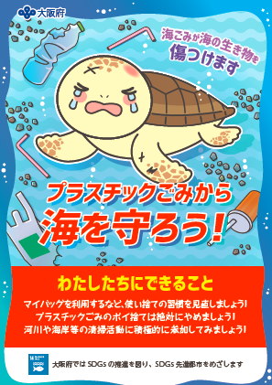
大阪府の取組（プラスチックごみ対策）
１．おおさかプラスチックごみゼロ宣言（2019年１月)
２．おおさかプラスチック対策推進ネットワーク会議
（2019年８月～）
３．府民啓発
①エコバスツアー（2019年８月、11月）
②おおさか3Rキャンペーン（10～11月）
③広報物の作成やイベント出展など
④シンポジウム(2019年６月、10月)
４．多様な主体と連携した取組
①企業等と連携した取組
②豊かな環境づくり大阪府民会議における取組
５．海洋プラスチックごみ対策
①マイクロプラスチック実態調査
②海ごみの回収
海洋プラスチックごみ問題に関するポスター
３

Slide 5
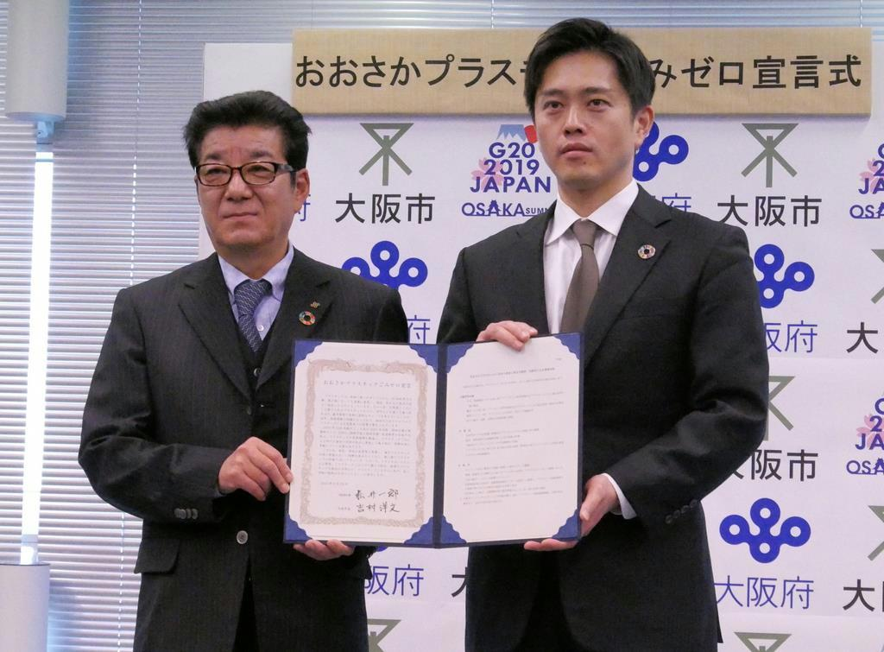
１．おおさかプラスチックごみゼロ宣言
2019年１月に、大阪府と大阪市が共同で
プラスチックごみゼロに向けて宣言を実施
おおさかプラスチックごみゼロ宣言式（2019年１月28日）
４

Slide 6
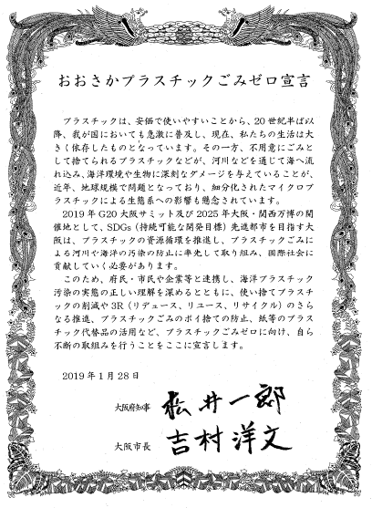
１．おおさかプラスチックごみゼロ宣言
宣言の具体内容
①使い捨てプラスチックの削減
②３Rのさらなる推進
③ポイ捨て防止
④プラスチック代替品の活用
など
53団体(28市町村、7業界団体、
18事業者)が宣言
(2019年10月25日現在)
おおさかプラスチックごみゼロ宣言
市町村・団体・企業・学校等からの宣言を募集中！
５

Slide 7
２．おおさかプラスチック対策推進ネットワーク会議
【目的】
・プラスチックの資源循環（3R）の推進
・海洋プラスチックごみ対策の推進（啓発、教育、代替促進）
【構成メンバー】
事業者団体（スーパー、コンビニ、清涼飲料メーカー）、
有識者（2名）、NPO 、６市町
【開催状況・予定】
第1回（8月7日）、第2回（12月）
※府が中間とりまとめ（2020年３月）、2020年度も２回開催予定
新たな取組は、次期「大阪府循環型社会推進計画」（2021年から5か年）に反映
６

Slide 8
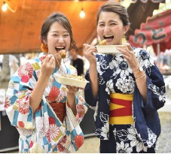
２．おおさかプラスチック対策推進ネットワーク会議
＜第1回(8月7日)で紹介のあった取組(例)＞
①イベントでの無料給水機設置（ペットボトル削減）
②イベントでのリユース食器活用（使い捨て容器削減）
①
②
（出典） 第１回おおさかプラスチック対策推進ネットワーク会議資料
７

Slide 9
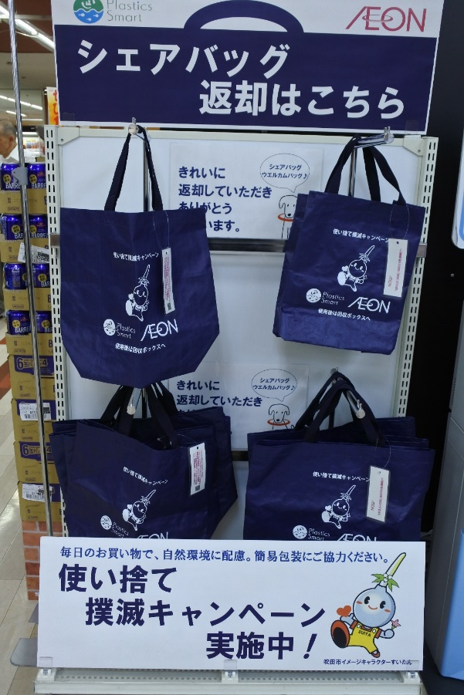
２．おおさかプラスチック対策推進ネットワーク会議
＜第1回(8月7日)で紹介のあった取組(例)＞
③スーパーでのシェアバッグ（レジ袋削減）
④コンビニ店頭でのペットボトル回収(ﾍﾟｯﾄﾎﾞﾄﾙﾘｻｲｸﾙ)
③
④
（出典）③大阪府撮影（2019年６月24日）④第１回おおさかプラスチック対策推進ネットワーク会議資料
８

Slide 10
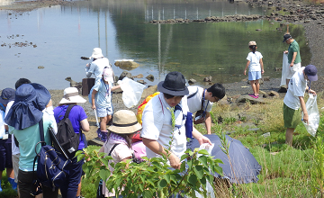
３．府民啓発
①エコバスツアー
大阪湾の魅力スポットを巡りながら、
海洋プラスチックごみ問題等の環境学習を実施
第１回（８月）
・親子40名
・生き物観察会
・海岸清掃
第２回（11月）
・風景写真撮影会
参加者にﾏｲﾎﾞﾄﾙ、紙ｽﾄﾛｰ等をﾌﾟﾚｾﾞﾝﾄ
海岸清掃
９

Slide 11
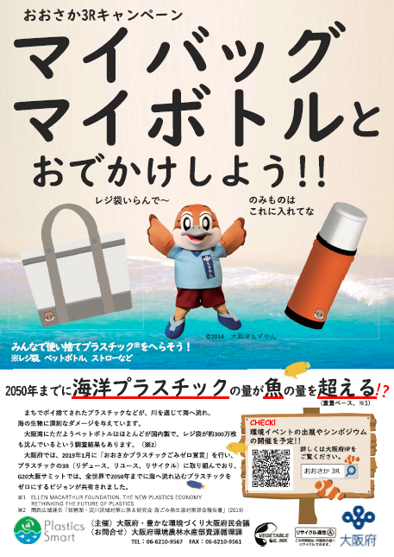

３．府民啓発
②おおさか3Rキャンペーン
・期間：10~11月
・場所：小売店、イベント
・内容：マイバッグや
マイボトルの
常時携帯等
を啓発
キャンペーンは、今年度から
11月までの2ヶ月に拡大！
おおさか3Rキャンペーンポスター
10

Slide 12
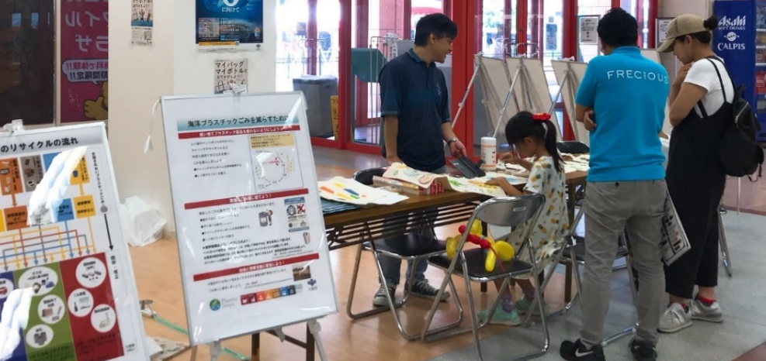
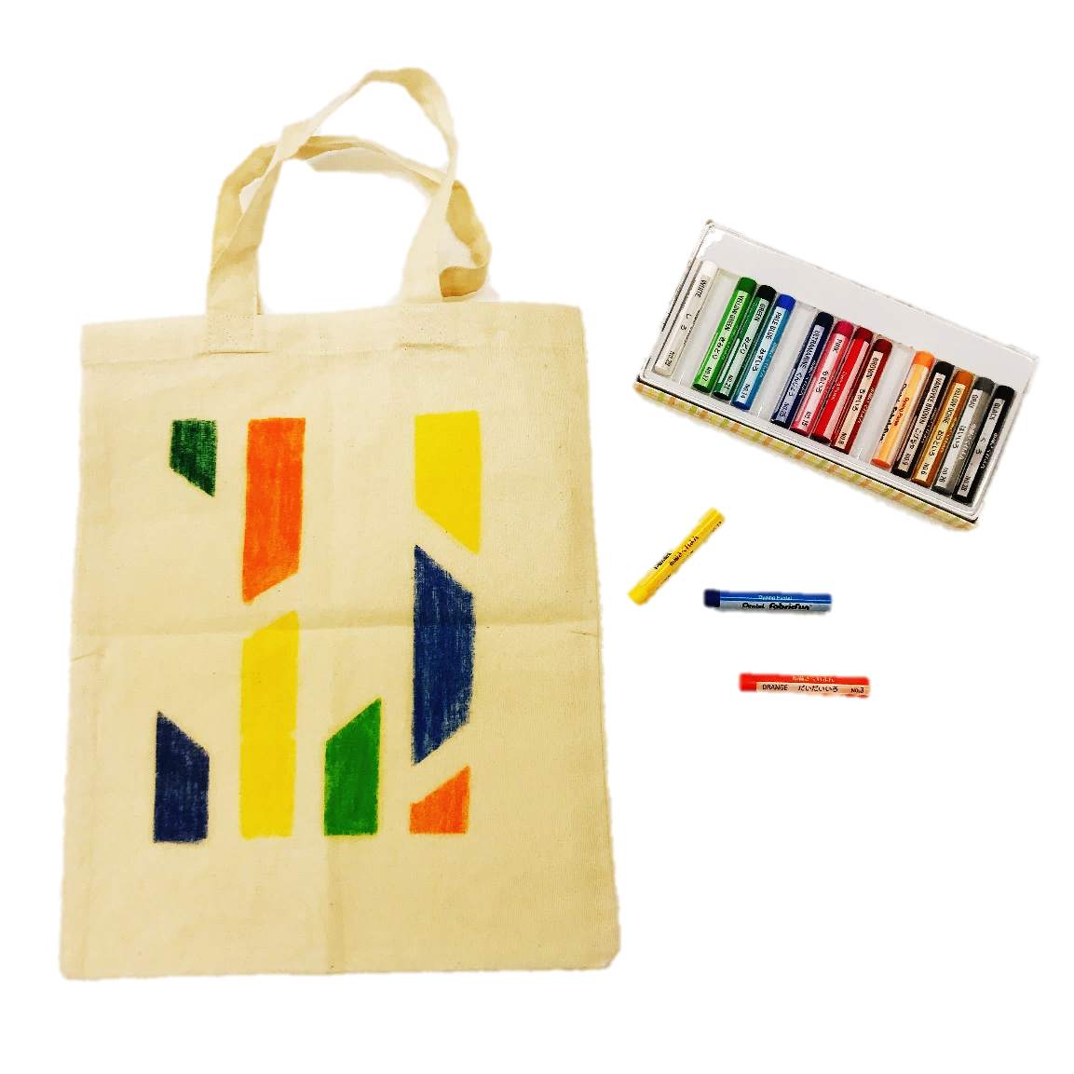
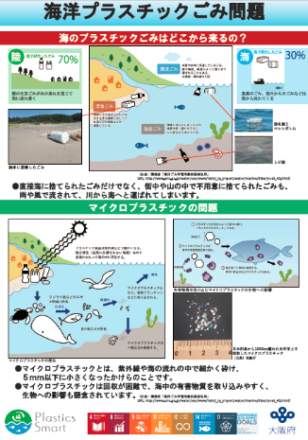
３．府民啓発
②おおさか3Rキャンペーン
【内容】
〇環境に配慮した取組を実施 (961団体(10月２日現在))
・キャンペーンポスターの掲示（マイバッグやマイボトルの常時携帯）
・簡易包装の実施 など
〇イベントや店頭での啓発
・プラスチックごみの3Rに関するパネル説明
・子ども用オリジナルマイバッグの作成
11月は４会場で実施！
・ECO縁日 (11/3)
・ロハスフェスタ万博
(11/15~17) など
小売店店頭イベント
マイバッグ（例）
パネル（例）
11

Slide 13
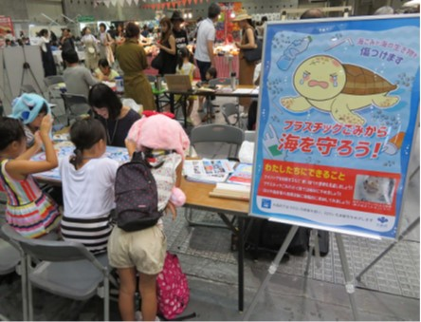
３．府民啓発
③広報物の作成やイベントの出展など
〇企業と連携したポスター、チラシによる啓発や、環境
イベント、SNSなど、様々な媒体を通じて情報発信
〇大阪湾の沿岸自治体で構成される大阪湾環境
保全協議会としても海ごみ削減のための啓発を実施
環境イベントにおける海洋プラスチック
ごみ問題の啓発
海ごみ啓発用パンフレット
（大阪湾環境保全協議会作成）
12

Slide 14
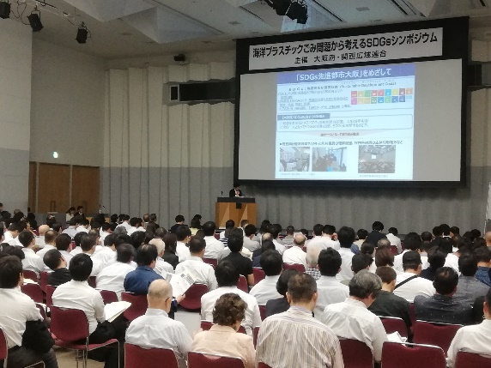
３．府民啓発
④シンポジウム
１．海洋プラスチック
ごみ問題から考える
SDGsシンポジウム
【主催】大阪府、関西広域連合
【日時】2019年６月11日
【場所】グランキューブ大阪
【参加者】335名
＜概要＞
・専門家の講演 2件
・琵琶湖・淀川流域海ごみ抑制プ
ラットフォーム立ち上げ宣言
SDGsシンポジウム（６月）の様子
13

Slide 15
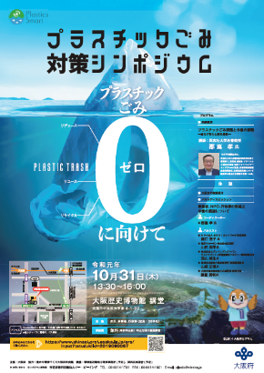
３．府民啓発
④シンポジウム
２．プラスチックごみ対策
シンポジウム
「プラスチックごみ
ゼロに向けて」
※本シンポジウム
【主催】大阪府
【日時】2019年10月31日
（木曜日)
【場所】大阪歴史博物館
【定員】200名
シンポジウム(10月)のポスター
14

Slide 16
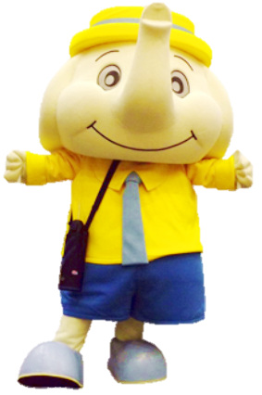
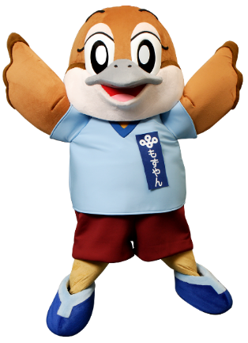
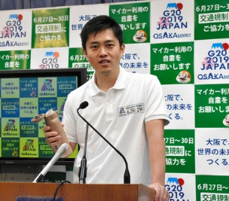
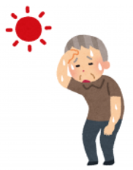
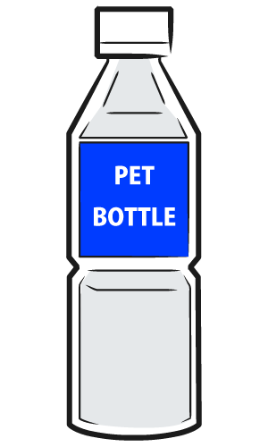

４．多様な主体と連携した取組
①企業等と連携した取組
象印マホービン株式会社と連携し、「マイボトルユーザーにやさしい街おおさか」の実現に向け、
普及啓発などの取組みを推進
象印マホービン㈱
マスコットキャラクター ぞうさん
大阪府広報担当
副理事 もずやん
マイボトルを持つメリット
こまめな水分補給は熱中症予防になります
ペットボトルの購入
を控えれば、プラスチックごみの削減になります
保令・保温効果のあるマイボトルは、
省エネ効果があります
吉村府知事も愛用
15

Slide 17
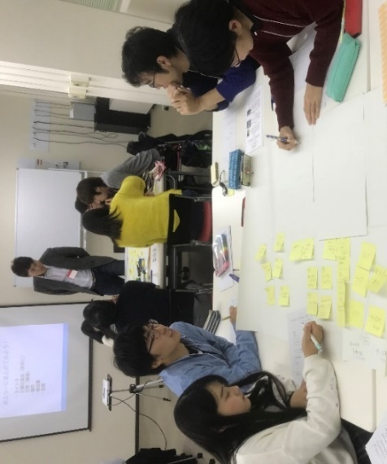
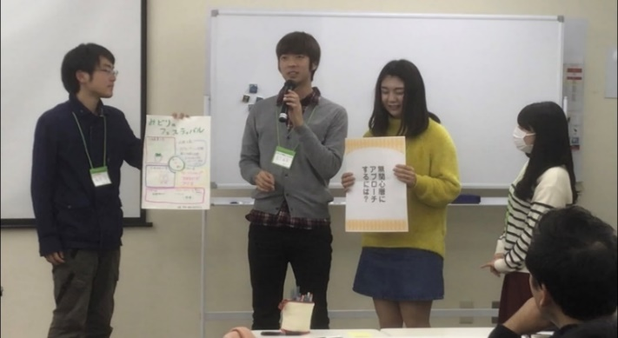

４．多様な主体と連携した取組
②豊かな環境づくり大阪府民会議における取組
おおさか環境デジタル
ポスターコンテスト
学生エコチャレンジ
ミーティング
・2018年度
大阪の５大学の
環境サークルが参加
・大阪産業大学
・大阪工業大学
・大阪大学
・大阪府立大学
・近畿大学
・2019年度テーマ
「プラスチックごみ問題のために
私たちができること」
・応募数：約150
・優秀作品は、府内主要駅や
商業施設の電子看板で
放映予定
ワークショップを
実施
（プラごみ対策、
ＳＤＧｓなど）
16

Slide 18
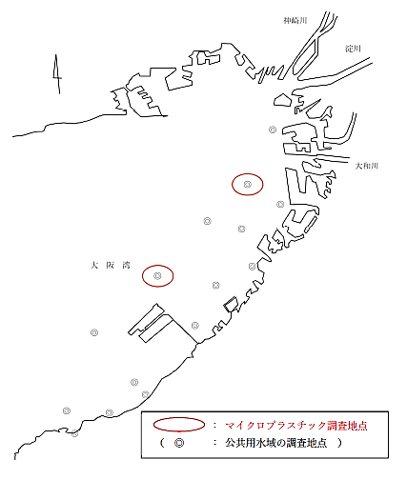
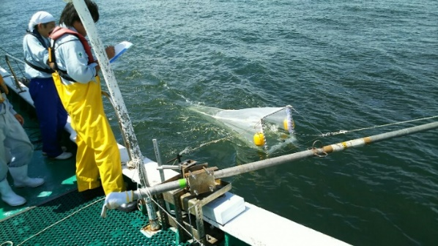
５．海洋プラスチックごみ対策
①マイクロプラスチック実態調査
大阪湾の南北２か所で、(地独)大阪府立環境農林
水産総合研究所と連携して調査を実施し、結果を公表
調査地点
調査（9月）の様子
17

Slide 19
５．海洋プラスチックごみ対策
①マイクロプラスチック実態調査
【調査時期】 9月5日、12月（実施予定) の年２回
【調査項目】 海水１㎥あたりのマイクロプラスチック
（5mm以下の微細なプラスチック）の個数
【調査方法】 調査船で網を曳き、試料を採集・分析
【調査結果】 9月5日 大阪湾北部 4.1 個／ｍ^{３}、
大阪湾南部 0.05個／ｍ^{３}
(参考) 環境省によるマイクロプラスチック個数調査結果(個／ｍ^{３})
大阪湾（H27） | 瀬戸内海6地点平均 （H27） | 太平洋沖合（高知県～鹿児島県 3地点平均（H26）
0.75 | 0.35 | 15.75
18

Slide 20
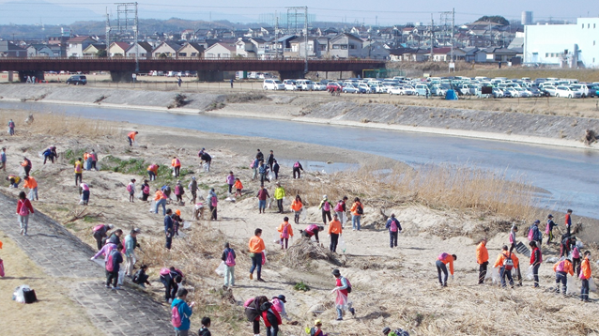
５．海洋プラスチックごみ対策
②海ごみの回収
府民、市町村等と連携し、
海岸、河川区域におけるプラスチックを含む
ごみなどの回収・清掃活動を実施
大和川・石川クリーン作戦
貝塚二色の浜海岸美化運動
19

Slide 21
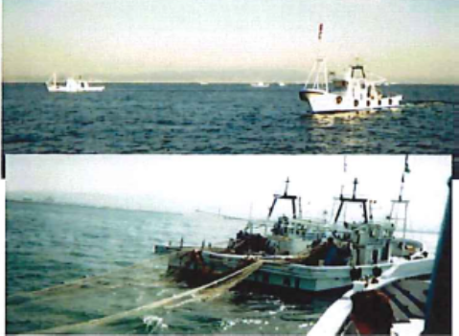
５．海洋プラスチックごみ対策
②海ごみの回収
漁業関係者や市町村と連携し、
国の補助事業により、海ごみの回収等を実施
漁業関係者の協力による海ごみ回収の様子
20

Slide 22

（参考）大阪府環境保全基金
環境の保全に関する知識の普及と環境保全活動の推進を目的に、
皆様からいただきましたご寄附を積み立て、大阪の豊かな環境の
保全や創造のための様々な事業に活用させていただいています。
【事業例】
豊かな環境づくり大阪府民会議の運営
環境保全活動補助事業
プラスチック対策推進事業
「豊かな大阪湾」の創出に向けた環境改善啓発事業 など
大阪府環境保全基金
検索
21

